Slide 1
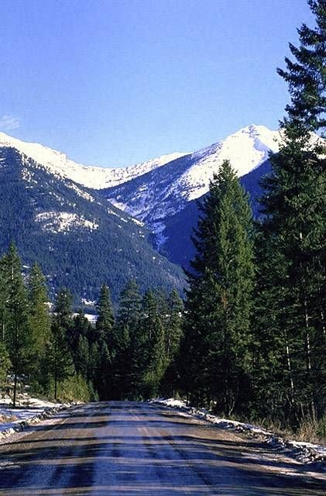
UMA HISTÓRIA REAL
Havia um homem que
chamava-se Fleming e era um pobre lavrador escocês.
Um dia, enquanto trabalhava para ganhar o pão para a sua família, ouviu um pedido de socorro proveniente de um
pântano que havia na redondeza.

Slide 2
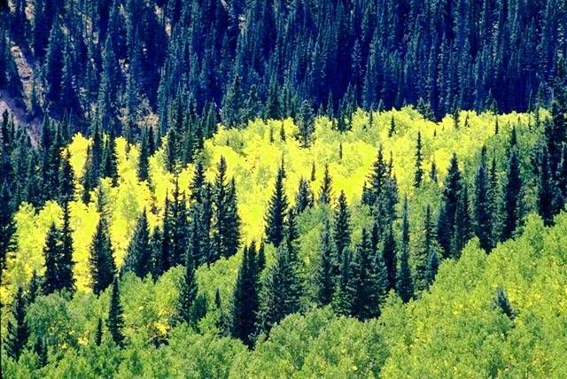
O Sr. Fleming largou tudo o que estava a fazer e correu ao pântano. Lá, deparou-se com um rapazinho enterrado até à cintura, gritando por socorro e tentando desesperadamente e em vão, libertar-se do lamaçal onde caíra.

Slide 3
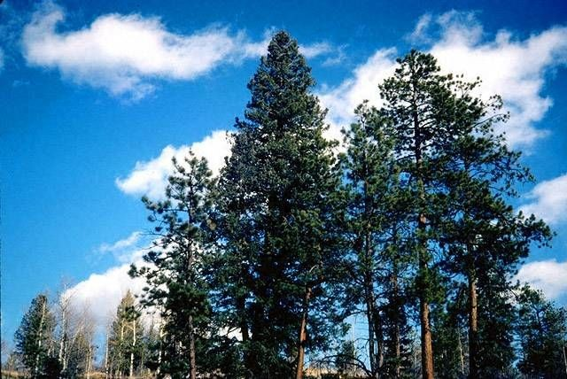
O Sr. Fleming retirou o rapazinho do pântano, salvando-o assim da morte.
No dia seguinte, chegou uma elegante carruagem à sua humilde casa, donde saiu um nobre elegantemente vestido, que se lhe dirigiu apresentando-se como o pai do rapazinho que salvara da morte certa.

Slide 4
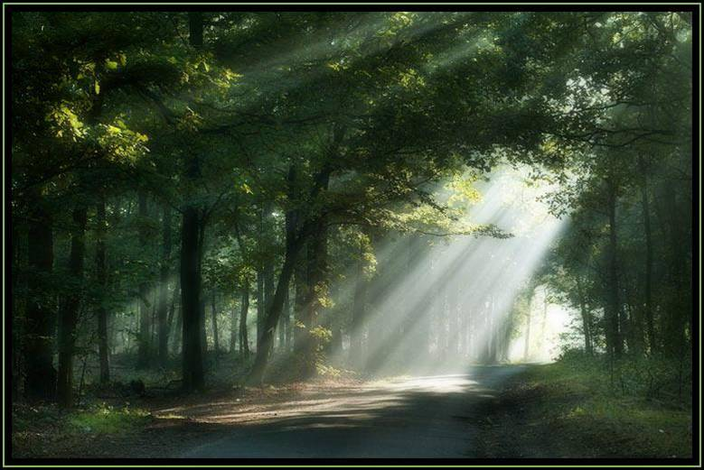
“Quero recompensá-lo", disse o nobre. “O senhor salvou a
vida do meu filho".
“Não, não posso aceitar dinheiro pelo que fiz”, respondeu
o lavrador escocês.
Nesse momento, o filho do lavrador assumou à porta da casa.
"É seu filho?" perguntou o nobre.
"Sim", respondeu orgulhosamente o humilde lavrador.

Slide 5
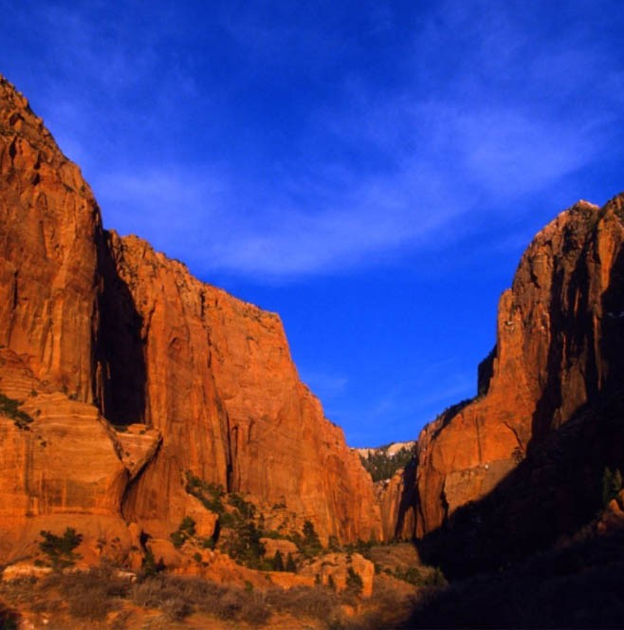
Então, proponho-lhe o seguinte:
Deixe-me proporcionar ao seu
filho o mesmo nível de instrução
que proporcionarei ao meu.
Se o seu rapaz sair ao Senhor, não tenho dúvida alguma que se converterá num homem de que ambos nos orgulharemos."

Slide 6

Então o Sr. Fleming aceitou.
O filho do humilde lavrador frequentou as melhores escolas e licenciou-se em Medicina na famosa Escola Médica do St. Mary's Hospital de Londres

Slide 7
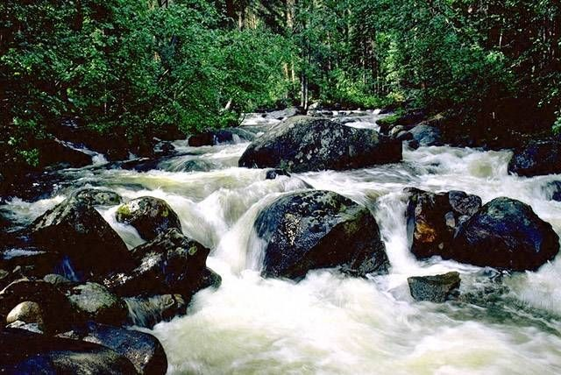
O filho do Sr. Fleming se tornou um médico brilhante e ficou mundialmente conhecido como
Dr. Alexander Fleming,
o descobridor da
Penicilina.

Slide 8
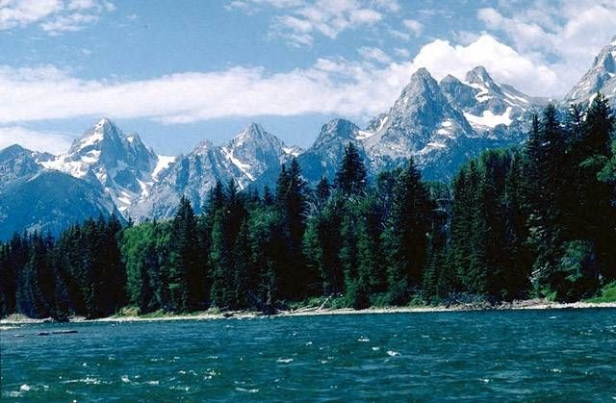
Que siempre nos consuela
Anos depois, o “rapazinho”que havia sido salvo do pantano adoeceu com uma pneumonia.
Nos guía

Slide 9
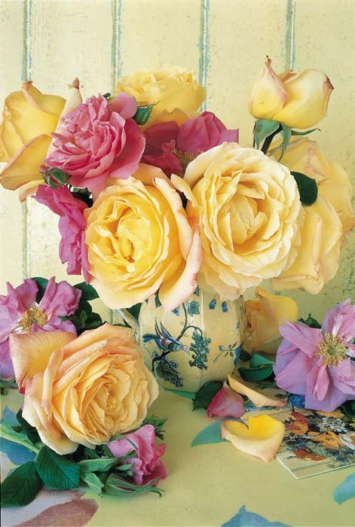
E desta vez, quem salvou a sua vida?
...A PENICILINA!
Quem era o nobre, que investiu na formação do Dr. Alexander Fleming?
Sir Randolph Churchill.
E o filho do nobre, que foi duas vezes salvo pela família Fleming?
Sir Winston Churchill.

Slide 10
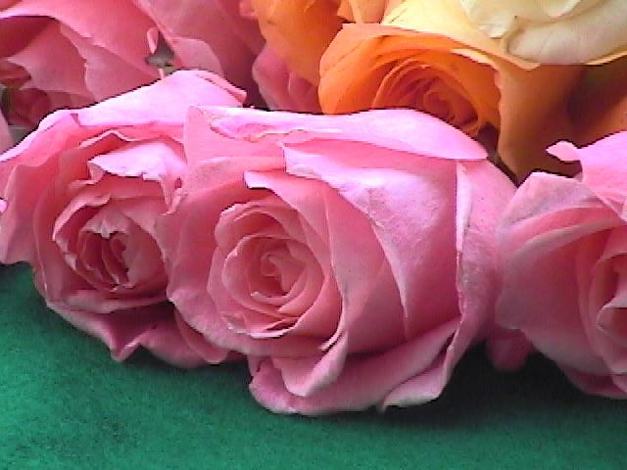
Alguém disse uma vez:
O que vai, volta.

Slide 11
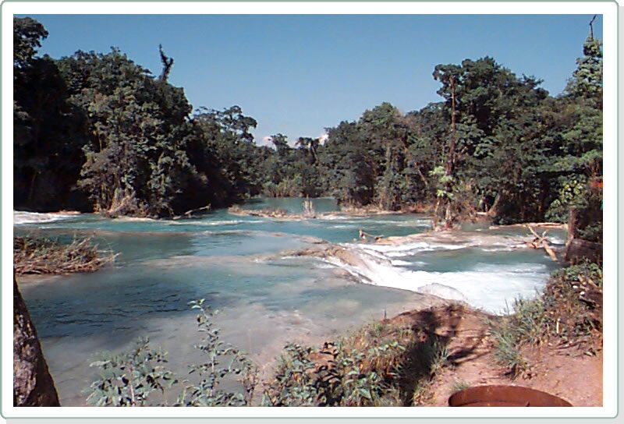
Portanto...
Trabalhe como se não precisasse do dinheiro.
Ame como se nunca tivesse sido magoado.
Dance como se ninguém estivesse te vendo.

Slide 12
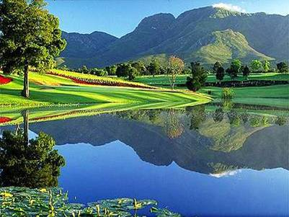
Cante como se ninguém ouvisse.
Viva como se a Terra fosse o Céu.
No puedes arreglar

Slide 13
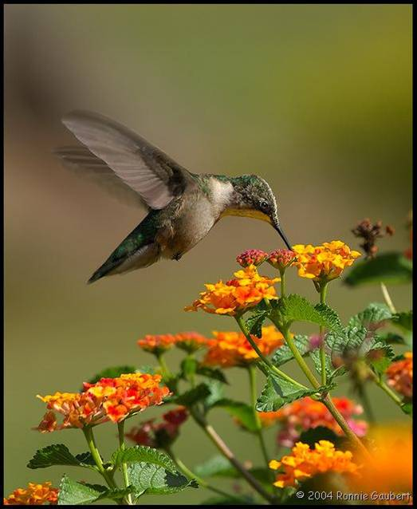
“Não vos enganeis:
de Deus não se zomba; pois aquilo que o homem semear, isso também ceifará.”
Gálatas 6:7

Slide 14
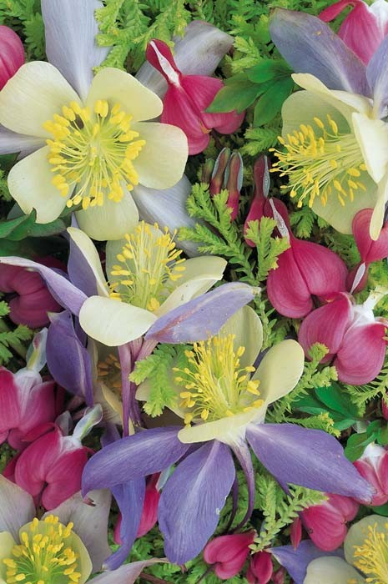
Envia esta mensagem às pessoas por quem você tem consideração.

Slide 15

Nada te acontecerá se
não o fizer, mas VOCÊ perderá a oportunidade de proporcionar uns instantes de reflexão e quem sabe uns sorrisos no rosto da pessoa que a receber.

Slide 16
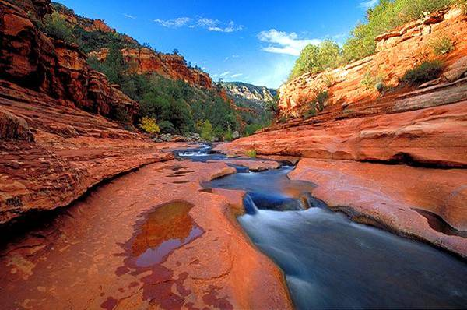
Um sorriso é um bom Retorno!

